Slide 1
Структура программного кода драйвера

Slide 2
DRIVER_OBJECT structure (wdm.h)
typedef struct _DRIVER_OBJECT {
CSHORT Type;
CSHORT Size;
PDEVICE_OBJECT DeviceObject;
ULONG Flags;
PVOID DriverStart;
ULONG DriverSize;
PVOID DriverSection;
PDRIVER_EXTENSION DriverExtension;
UNICODE_STRING DriverName;
PUNICODE_STRING HardwareDatabase;
PFAST_IO_DISPATCH FastIoDispatch;
PDRIVER_INITIALIZE DriverInit;
PDRIVER_STARTIO DriverStartIo;
PDRIVER_UNLOAD DriverUnload;
PDRIVER_DISPATCH MajorFunction[IRP_MJ_MAXIMUM_FUNCTION + 1];
} DRIVER_OBJECT, *PDRIVER_OBJECT;

Slide 3
Получив от Диспетчера ввода/вывода указатель на структуру DRIVER_OBJECT (см. заголовочные файлы DDK ntddk.h или wdm.h), драйвер должен заполнить в ней определенные поля, а именно:
pDriverObject->DriverUnload — для регистрации собственной функции Unload, которая вызывается перед выгрузкой драйвера.
pDriverObject->DriverStartIo — для регистрации собственной функции StartIo, которая необходима для организации обработки очереди необработанных запросов System Queuing.
pDriverObject->DriverExtension->AddDevice — в структуре расширения объекта драйвера DRIVER_EXTENSION (см. ntddk.h или wdm.h), в котором WDM драйвер регистрирует собственную процедуру AddDevice.
В массиве pDriverObject->MajorFunction[IRP_MJ_Xxx] драйвер регистрирует точки входа в собственные рабочие процедуры.
Регистрация рабочих процедур происходит обычно в виде:
DriverObject->MajorFunction[IRP_MJ_READ]= ReadWrite_IRPhandler;
DriverObject->MajorFunction[IRP_MJ_WRITE]=ReadWrite_IRPhandler;
DriverObject->MajorFunction[IRP_MJ_DEVICE_CONTROL]=
DeviceControlRoutine;

Slide 4
IRQL
Windows NT имеет двухуровневую модель приоритетов.
Приоритеты высшего уровня (уровни запросов прерываний - Interrupt ReQuest Level - IRQL) управляются аппаратными и программными прерываниями
приоритеты низшего уровня (приоритеты планирования) управляются планировщиком.
Наивысшие из уровней IRQL – уровни запросов прерываний устройств
(Device Interrupt Request Levels - DIRQLs).
Это уровни IRQL, соответствующие аппаратным прерываниям
DISPATCH_LEVEL и APC_LEVEL реализованы программно.
Конкретные значения, назначенные мнемоническим именам IRQL,
изменяются от системы к системе. Взаимоотношения между
программными уровнями IRQL от системы к системе остаются постоянными;
IRQL passive_level всегда является самым низким уровнем IRQL в системе
Oтношения аппаратных IRQL могут изменяться в зависимости от
реализации аппаратной части системы
уровни IRQL всегда ниже, чем самый низкий уровень DIRQL.

Slide 5
Символические и числовые определения IRQL
Символическое имя | Предназначение | Уровень Intel | Уровень Alpha
High_Level | Наивысший уровень прерывания | 31 | 7
Power_Level | Power event | 30 | 7
IPI_Level | Межпроцессорный сигнал | 29 | 6
Clock_Level | такт системных часов | 28 | 5
Profile_Level | Контроль производительности | 27 | 3
Device Level | Обычные прерывания устройств | 3-26 | 3-4
Dispatch_Level | Операции планирования и отложенные вызовы процедур (DPC) | 2 | 2
APC_Level | Асинхронные вызовы процедур (APC) | 1 | 1
Passive_Level | Нет прерываний | 0 | 0
DIRQL

Slide 6
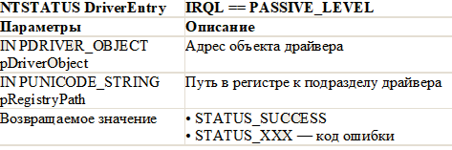
Процедура DriverEntry

Slide 7
Процедура DriverEntry
extern "C“
NTSTATUS DriverEntry( IN PDRIVER_OBJECT DriverObject,
IN PUNICODE_STRING RegistryPath )
{ NTSTATUS status = STATUS_SUCCESS;
PDEVICE_OBJECT fdo;
UNICODE_STRING devName;
#if DBG DbgPrint("=Example= In DriverEntry.");
DbgPrint("=Example= RegistryPath = %ws.", RegistryPath->Buffer);
#endif
// Экспорт точек входа в драйвер (AddDevice объявлять не будем)
// DriverObject->DriverExtension->AddDevice= OurAddDeviceRoutine;
DriverObject->DriverUnload = UnloadRoutine;
DriverObject->MajorFunction[IRP_MJ_CREATE]= Create_File_IRPprocessing;
DriverObject->MajorFunction[IRP_MJ_CLOSE] = Close_HandleIRPprocessing;
DriverObject->MajorFunction[IRP_MJ_READ] = ReadWrite_IRPhandler;
DriverObject->MajorFunction[IRP_MJ_WRITE] = ReadWrite_IRPhandler;
DriverObject->MajorFunction[IRP_MJ_DEVICE_CONTROL]= DeviceControlRoutine;

Slide 8
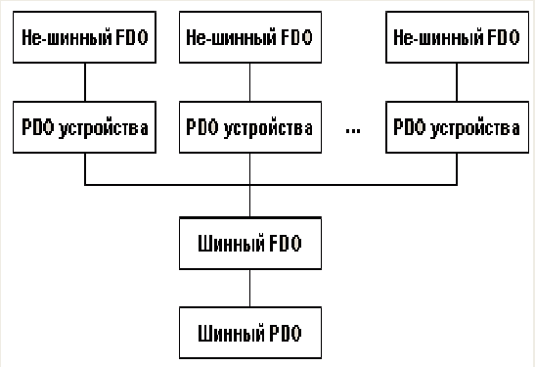
Шинные и не-шинные FDO
Notes:
USB – его PDO создает драйвер шины PCI.
FDO USB – создается драйвером USB. Драйвер USB создает PDO своих устройств.

Slide 9
Процедура AddDevicе
Обязанности по созданию объекта устройства возложены на новую функцию драйвера AddDevice, которая теперь публикуется в структуре расширения драйвера (Driver Extension) во время работы DriverEntry.
DriverObject->DriverExtension->AddDevice = MyAddDeviceRoutine;
NTSTATUS AddDevice | IRQL == PASSIVE_LEVEL
Параметры | Описание
IN PDRIVER_OBJECT pDriverObject | Указатель на объект данного драйвера
IN PDEVICE_OBJECT pPDO | Указатель на объект физического устройства, созданного родительским (шинным) драйвером
Возвращаемое значение | STATUS_SUCCESS или код ошибки

Slide 10
// Действия по созданию символьной ссылки
// (их нужно было бы делать в OurAddDeviceRoutine, но у нас
// очень простой драйвер и эта процедура отсутствует):
RtlInitUnicodeString( &devName, L"\\Device\\EXAMPLE" );
// Создаем наш Functional Device Object (FDO) и получаем
// указатель на созданный FDO в нашей переменной fdo.
// (В WDM драйвере эту работу также следовало бы выполнять
// в процедуре OurAddDeviceRoutine.) При создании FDO
// будет выделено место и под структуру расширения устройства
// EXAMPLE_DEVICE_EXTENSION (для этого мы передаем в вызов
// ее размер, вычисляемый оператором sizeof):
status = IoCreateDevice(DriverObject,
sizeof(EXAMPLE_DEVICE_EXTENSION),
&devName, // может быть и NULL
FILE_DEVICE_UNKNOWN,
0,
FALSE, // без эксклюзивного доступа
&fdo);
if(!NT_SUCCESS(status)) return status;

